Slide 1
Basistechnieken voor activiteiten
Thema 16 | boek Methodiek en begeleiden

Slide 2
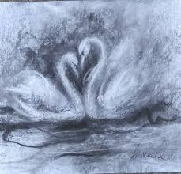
Lessen basistechnieken
Omdat jullie op stage (en later in de beroepspraktijk) veel verschillende creatieve activiteiten uitvoeren en dat in jullie werk een voor velen belangrijk onderdeel vormt krijgen jullie dit blok ook een paar lessen over de verschillende basistechnieken.
Door het Coronavirus kunnen we er even niet mee ‘oefenen’ maar richten we ons op de theorie. Deels hebben jullie de technieken ook al eens geoefend bij beeldende vorming maar daar zijn nog niet alle functionaliteiten voorgekomen.
Neem de powerpoint goed door en werk dan aan de opdrachten van Angerenstein (=laatste sheet).

Slide 3
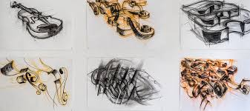
Tekenen
Bij tekenen kun je gebruik maken van verschillende materialen en technieken
Potlood:
Verschillende hardheden
Kleurpotloden hebben één standaard hardheid
Met verschillende hardheden creëer je licht, schaduw en diepte in tekening
Schetsen:
details maak je duidelijk door potlood vooraan bij de punt vast te houden
Schaduwen maak je door potlood achter in je hand vast te houden
Grote vlakken maak je door potlood achteraan vast te houden

Slide 4
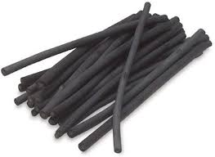
Houtskool
Feitelijk is houtskool verbrand hout
Geeft een grijze kleur
In verschillende maten (diktes) te gebruiken
Houdt houtskool vast tussen duim en wijsvinger
Zet A3-papier of een stuk behangrol vast op een schildersezel
Varieer met diktes van de houtskool om ‘special effects’ te creëren

Slide 5
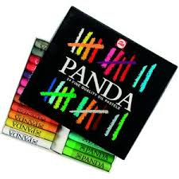
Krijt
Ook met krijtstaven verschillen in:
Hardheden
Kleuren
Diktes
Meest gebruikte:
Vetkrijt (wasco)
Pastelkrijt
Zelfde technieken als bij houtskool gelden
Er is kneedgum om gemaakte creaties weg te gummen of wat te vervagen
Dat kan ook met een ’doezelaar’ (opgerold stukje vilt)

Slide 6
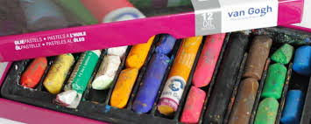
Vetkrijt
Vettig
Zachte substantie
Dit gebruik je om de kleuren mooi te kunnen vermengen (in elkaar overlopen)
Vetkrijt laat zich gemakkelijk combineren met ecoline of verf

Slide 7
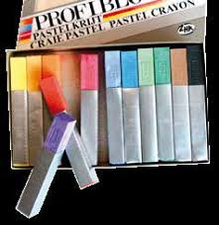
Pastels
(Soft)pastels: krijtstaven van pigment (kleurstof)
Pigment kun je uitwrijven
Werkt als soort potlood (ook qua vasthouden)
Mooi om details in tekeningen mee aan te brengen
Achteraan vasthouden, werkend vanuit pols maak je snel grote vlakken
Met vingers kun je vlakken uitvegen
Voor kleine/fijne stukken weer een doezelaar gebruiken

Slide 8
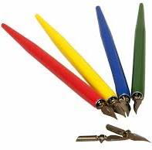
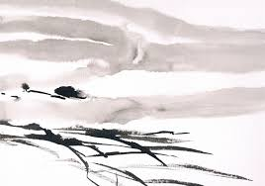
Pentekening
Hierbij gebruik je Oost-Indische inkt en kroontjespen
Deze pen doop je in de inkt
Verschillende opzetstukken met elk een eigen effect
Inkt kun je ook vermengen met water
Krijg je wel een vervelende vlek op je tekening dan verwijder je die met een mesje

Slide 9
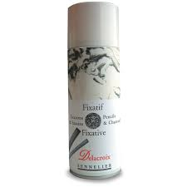
De verschillende technieken
Arceren: binnen een vlak lijntjes trekken (verticaal en horizontaal)
Frotteren: reliëf onder vel papier leggen en er met bijv. houtskool overheen krassen (denk aan een boomblad met reliëf)
Glaceren: verschillende transparante (=doorzichtige) kleurlagen over elkaar mengen
Optisch mengen: verschillende gekleurde stippen bij elkaar zetten (van een afstand lijkt het dan één kleur)
Poetsen: wegvegen van houtskool/krijt met vinger/doekje/wattenstaafje voor een ‘special effect’
Verwassen: met water vermengen voor ‘special effect’
Bolling: hele oppervlak van object kleuren en een deel zachtjes ronddraaiend gummen om dat gebied op te laten lichten
Fixeren: aanbrengen van beschermlaag door over tekening te spuiten (gemaakte tekening geeft daarna niet meer af).

Slide 10
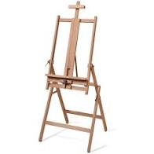
Aandachtspunten rond ergonomie (houdingsleer):
Bij tekenen:
Oppassen dat cliënten/kinderen geen spullen in de mond stoppen
Voorzichtig (laten) werken met potloden met scherpe punten
Er zijn ergonomisch ontwikkelde driehoekige potloden voor kids met natuurlijke, comfortabele handgreep
Gebruik schildersezel/tekentafel die op lengte/werkhoogte instelbaar is
Dek tafels af met kranten
Raap gevallen krijt/houtskool op om vlekken op vloer te voorkomen
Stroop mouwen op, was je handen en raak je gezicht niet aan (beetje zoals bij Corona)

Slide 11


Opdrachten Angerenstein
Ga naar van welzijn.angerenstein.nl
Ga naar Maatschappelijke Zorg
Ga dan naar boek Methodiek en begeleiden
Naar VW thema 16
Maak opdracht 3, 4 & 5
Sla je opdrachten goed op in je pc, zijn aan het eind van LP 3 (samen met alle eerdere opdrachten van de voorgaande lessen deze periode) je bewijs van inzet en voorwaarde om de toets te kunnen halen.

